Slide 1
code‐based authentication protocol for Internet of Things
https://youtu.be/kNRuFmrtkJ8
장경배

Slide 2
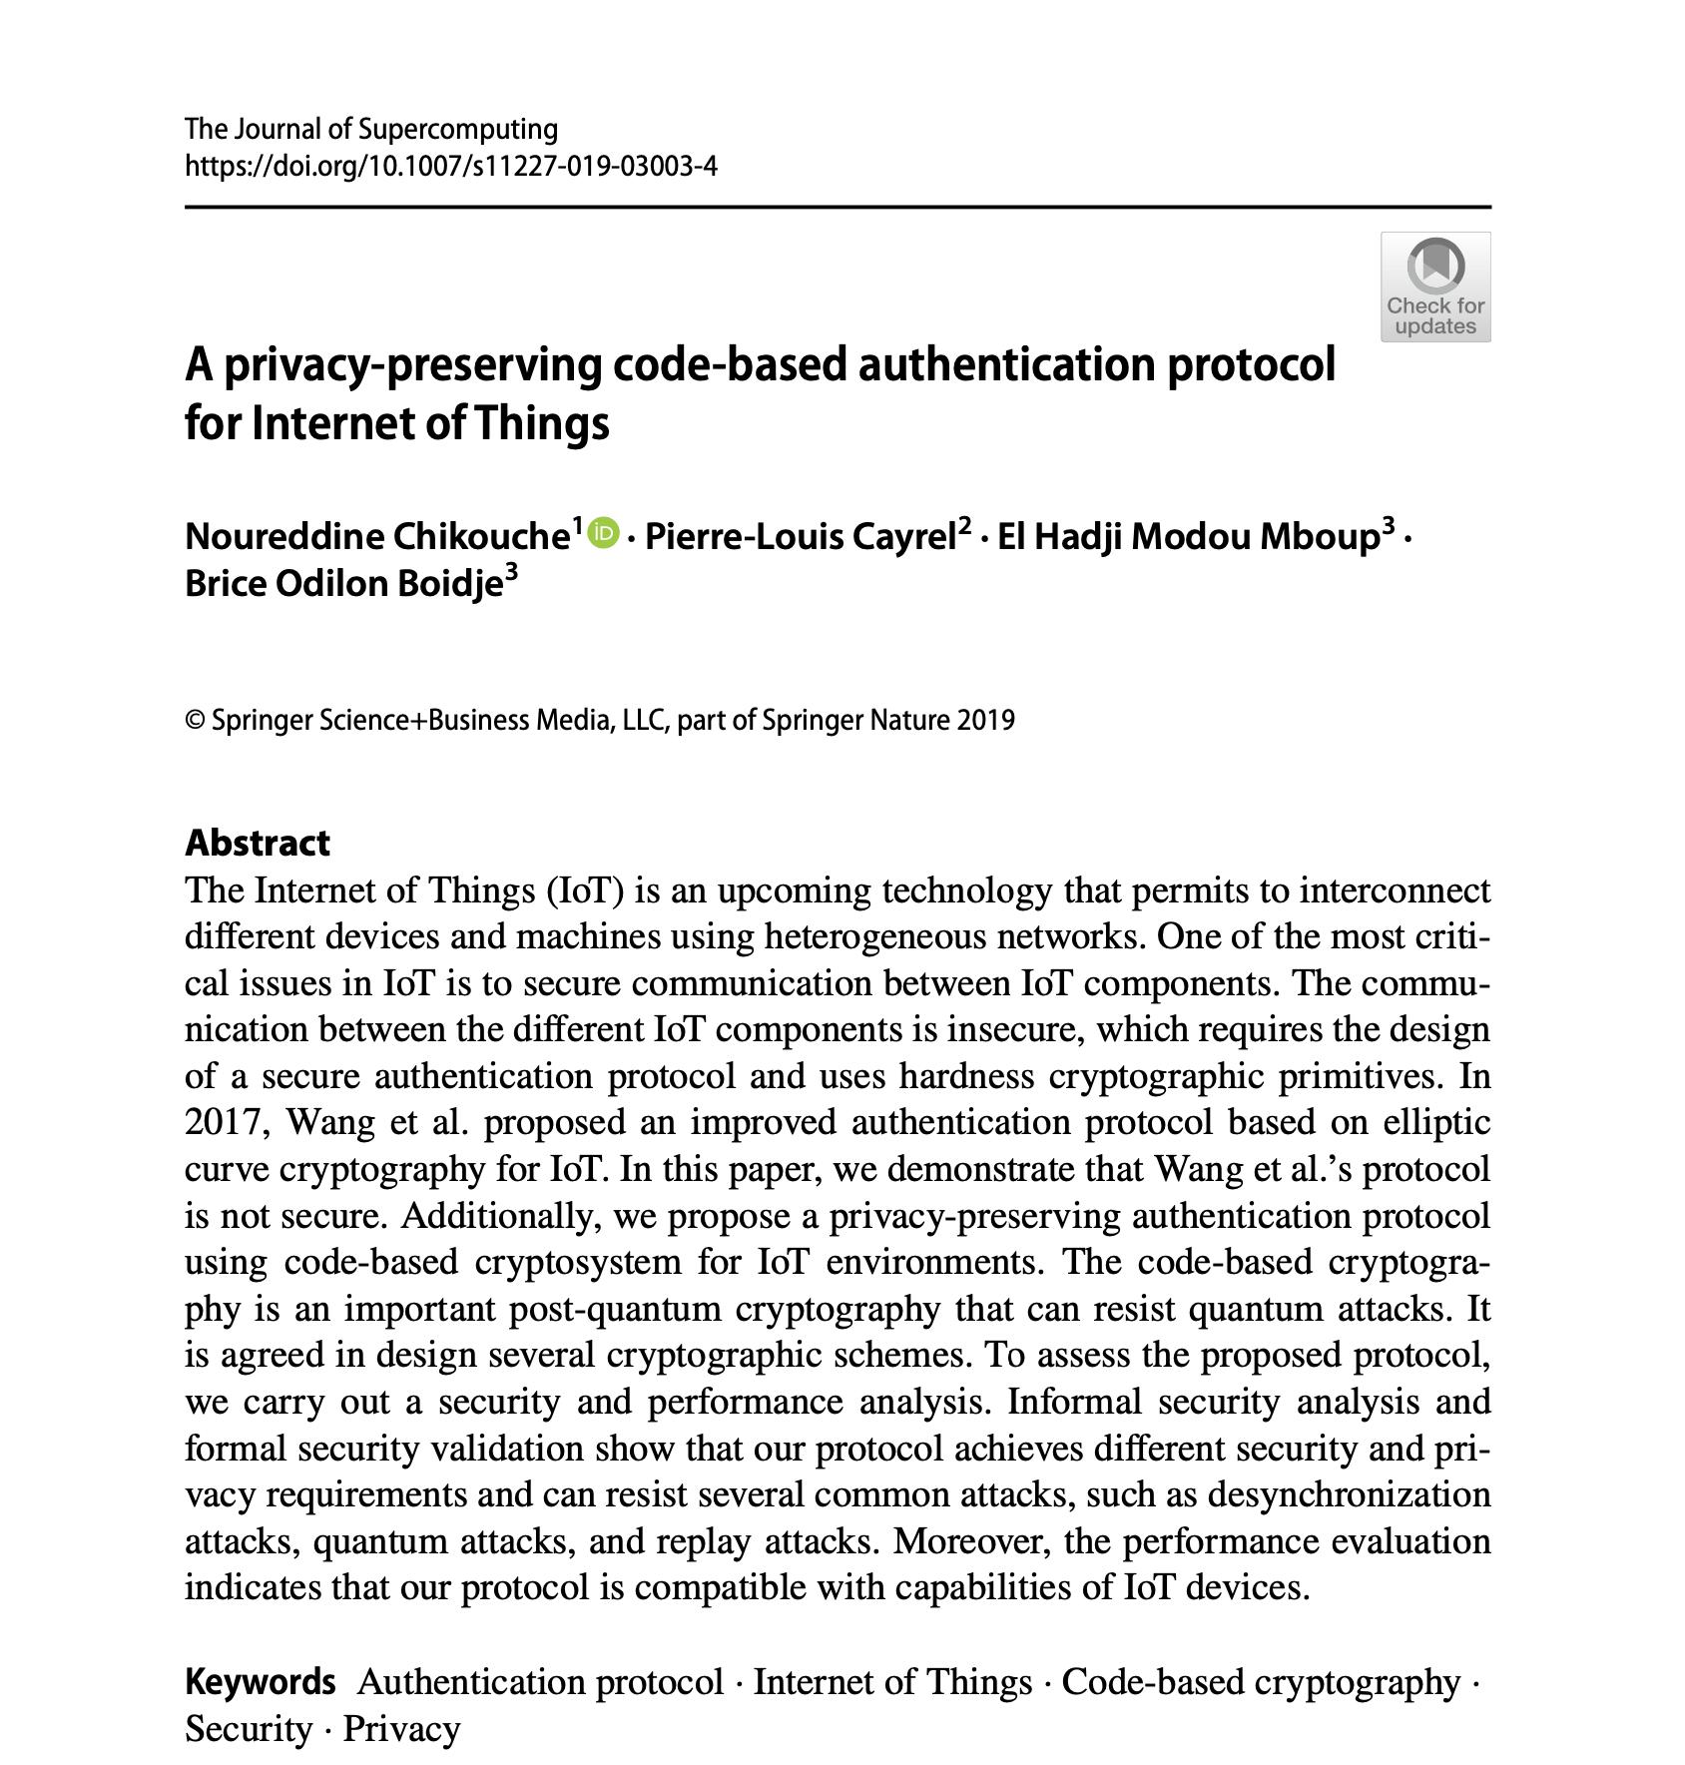
Paper
Contribution
1. Wang 의 프로토콜이 취약함을 증명
2. 안전성이 증명된 McEliece의 변형버전을 자신들의
프로토콜에 사용
3. IoT를 위한 상호인증 프로토콜에 코딩이론을 최초적용

Slide 3
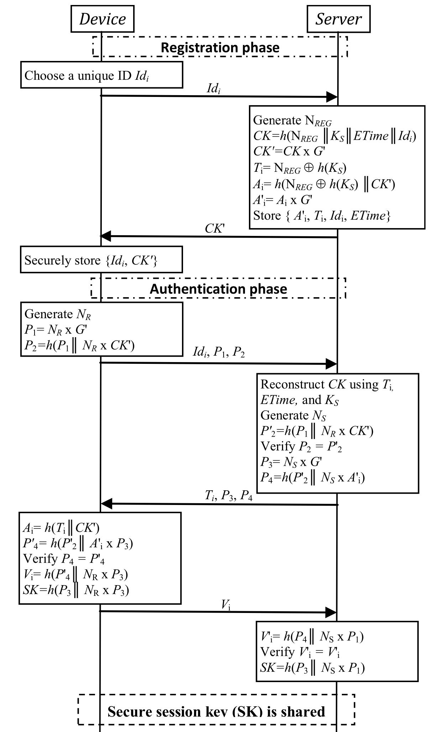
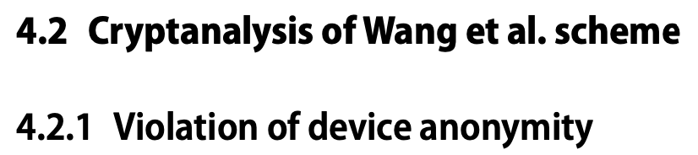


Wang et al. Protocol
Device 의 익명성이 보장되지 않는다.
통신 채널에서 메세지를 캡쳐하여 Device 를 추적할 수 있다.
Forward Secrecy 가 보장되지 않는다.
- Device에 저장되있는 {Id, CK’} 가 동적이 아니라 정적이며,
아래의 인증단계에서 그대로 사용된다.

Slide 4
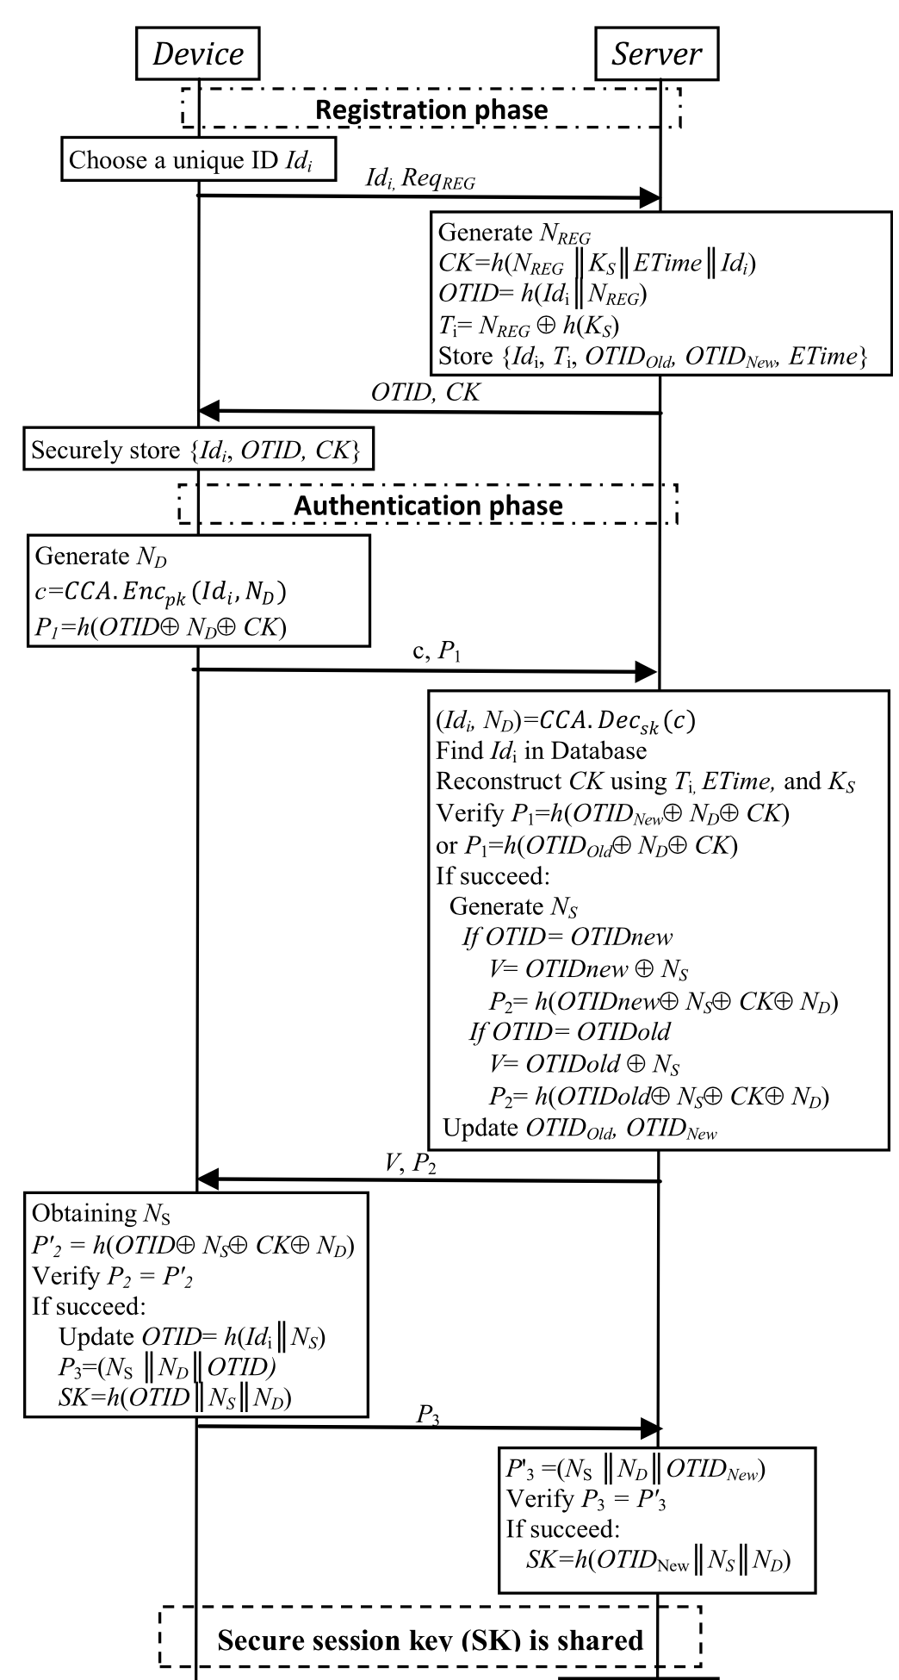
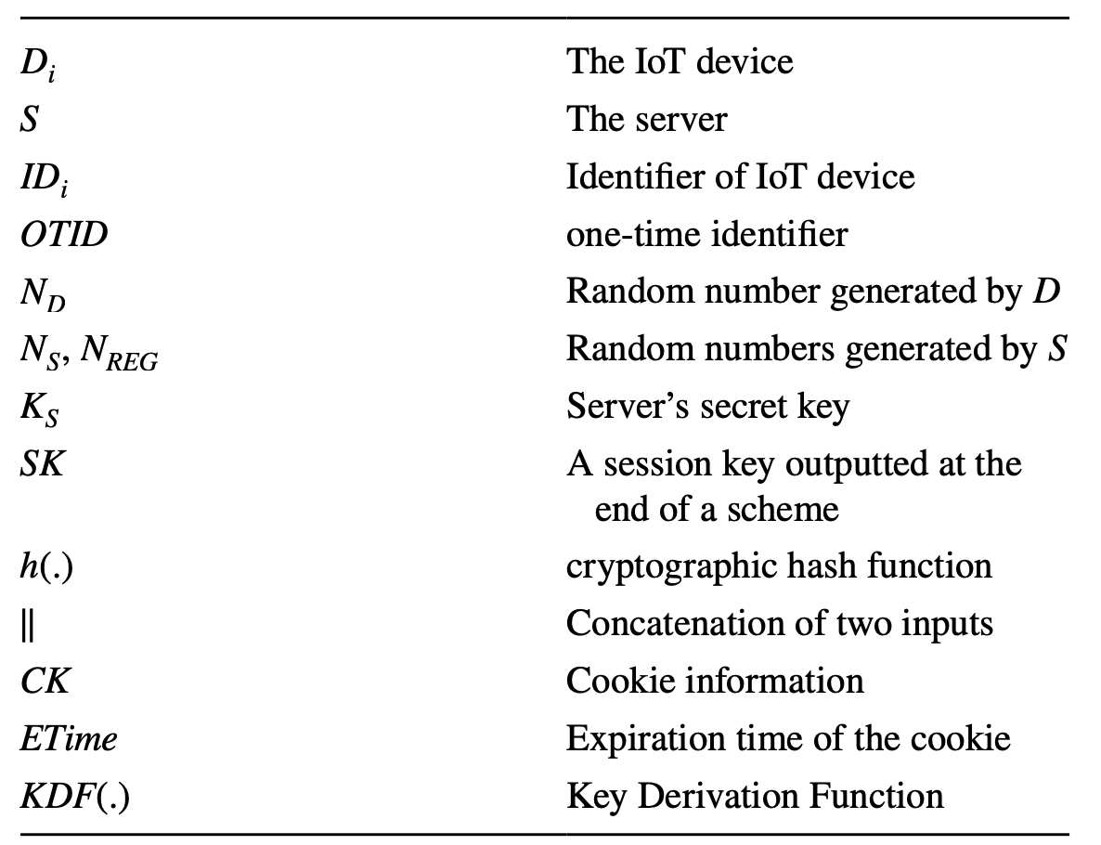
Proposed Protocol
*
Registration

Slide 5
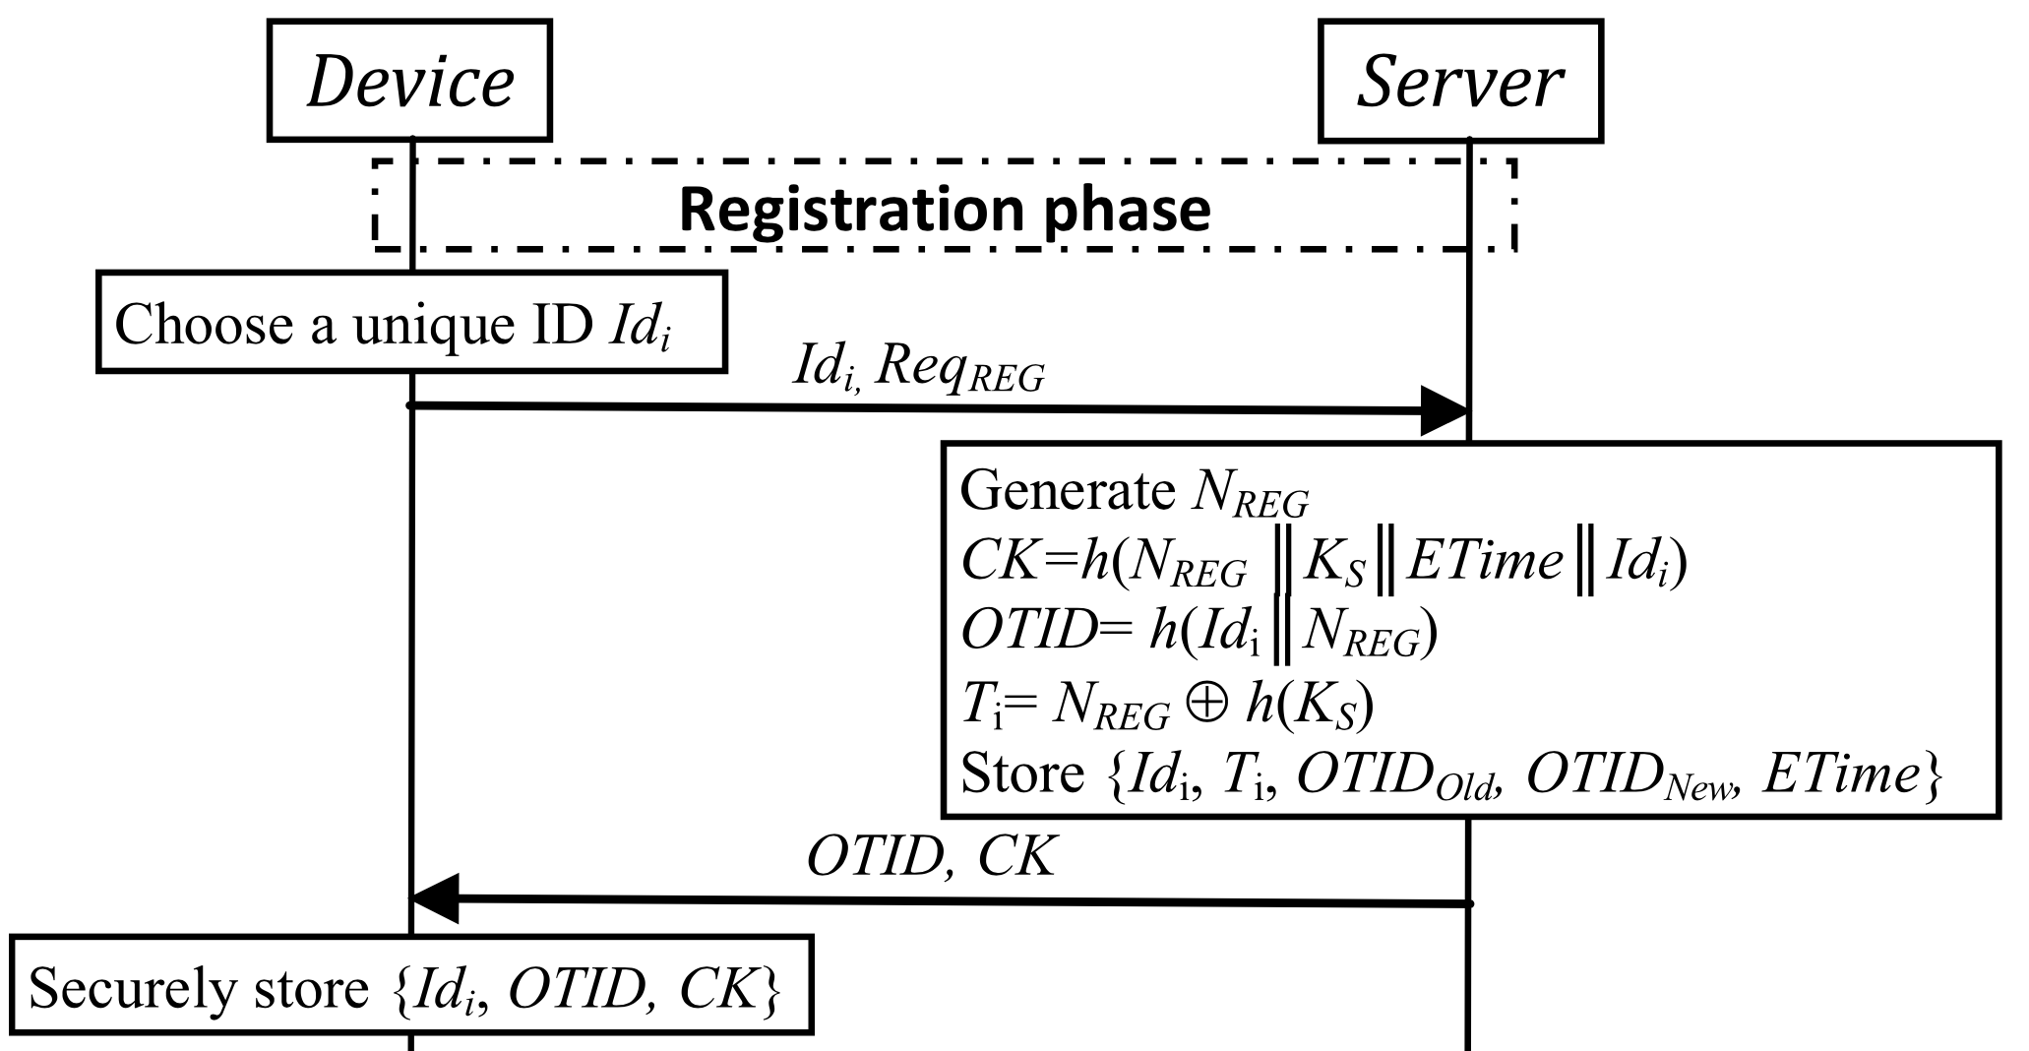
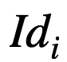
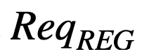

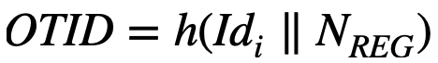
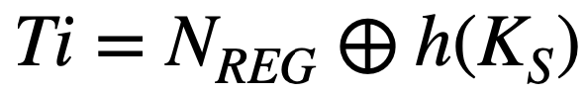
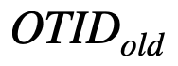

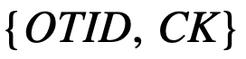
Registration Phase
Step 1. Server에 등록하고 싶은 Device는 고유의 를 선택하여 등록을 요청하는 메세지를 서버에 전송
Step 2 . 등록요청 메세지를 받은 서버는 Nonce 값 생성하고, Cookie 를 계산
One-time identifier , 그리고 계산
서버는 , 를 초기화하고 를 데이터베이스에 안전하게 저장
Device에 를 전송하고, Device는 Id와 함께 안전하게 저장한다. 또한, 서버와 Device 는 공개키 G 를 저장

Slide 6
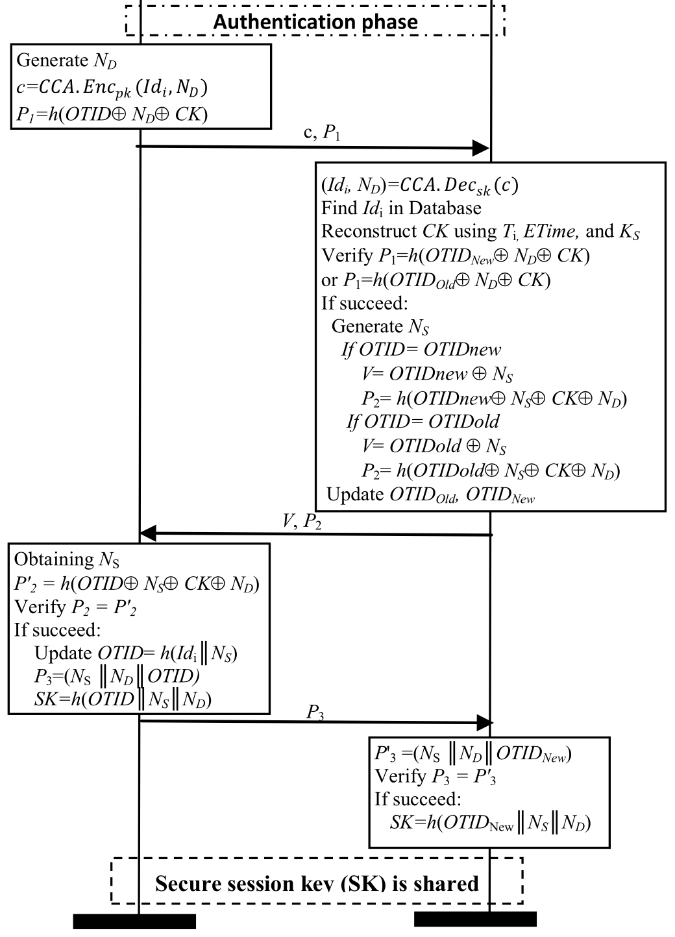

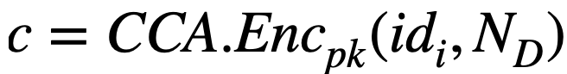
Authentication Phase
Step1. 통신이 하고싶은 Device 는 Nonce 값 를 생성하고
공개키를 사용하여 c 를 계산

Slide 7
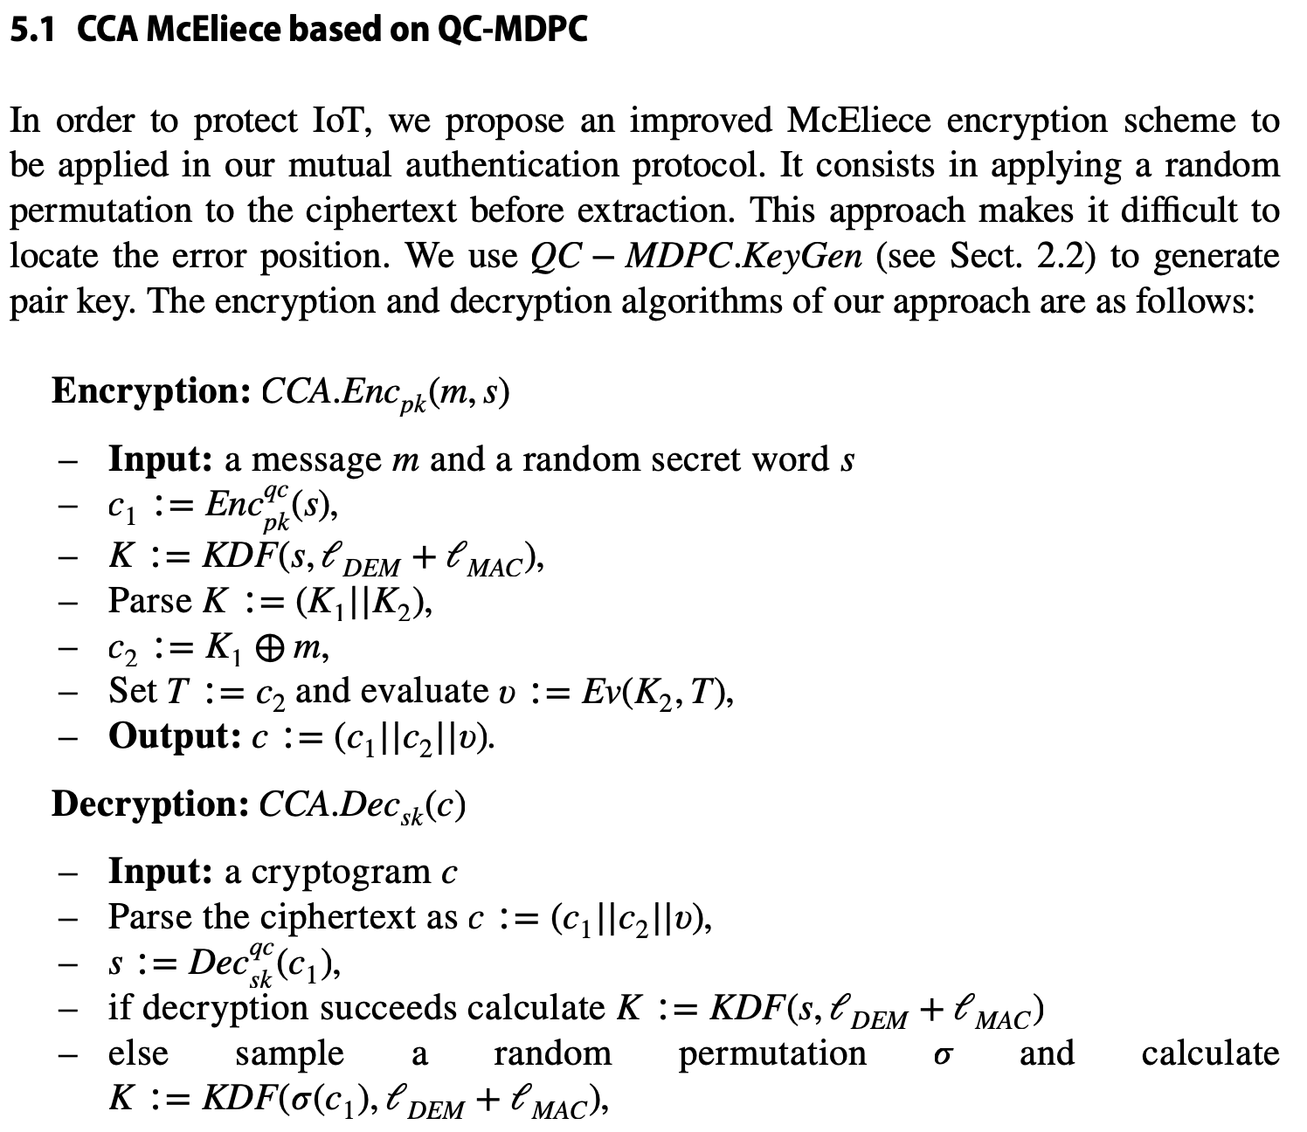
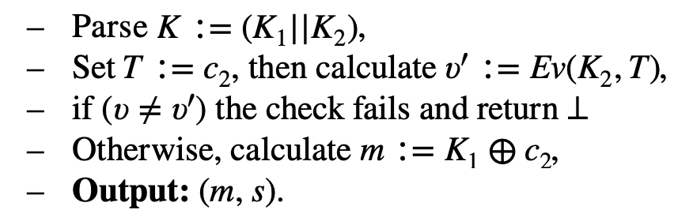
QC-MDPC McEliece

Slide 8



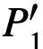
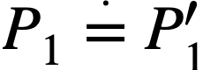

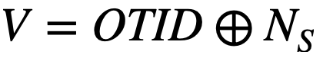
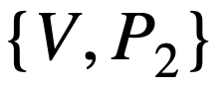


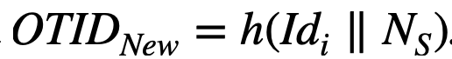
Authentication Phase
Step1. 통신이 하고싶은 Device 는 Nonce 값 를 생성하고
공개키를 사용하여 c 를 계산
서버에게 받은 와 그리고 생성한 Nonce 값을 해쉬하여 계산
Step2. 암호문 c 와 을 받은 서버는 복호화를 통해 와 을 획득
데이터베이스에서 를 대조하여 로드
로드해온 것을 통해 를 구성하여 를 계산
새로운 Nonce값 생성
그리고 계산
Device 에게 를 전송하기 전, 였다면
로 업데이트 그리고 전송
라면 검증완료

Slide 9
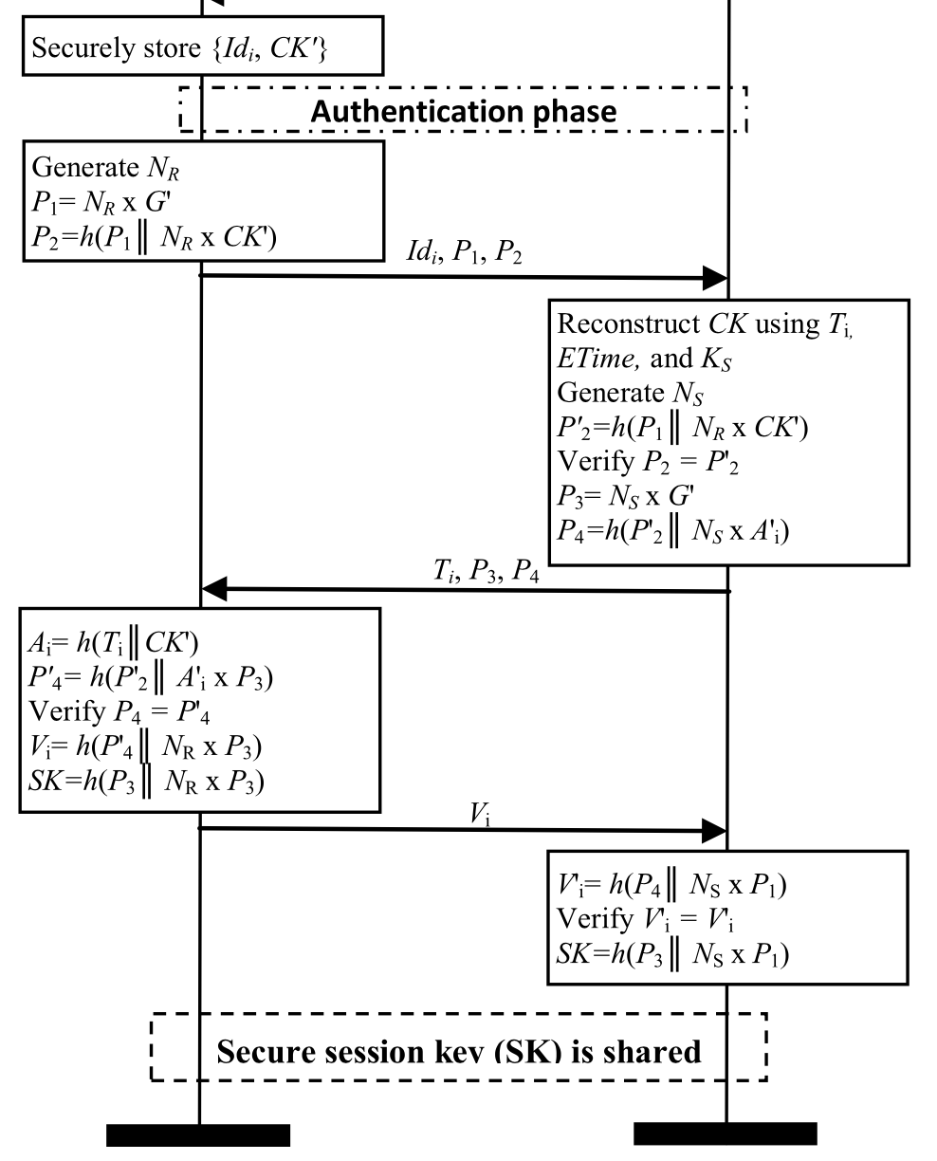

Wang vs Proposed
ECC vs PQC

Slide 10

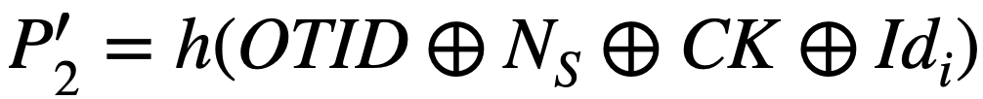
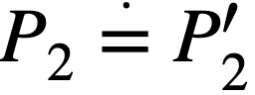

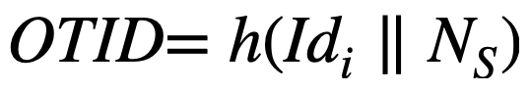
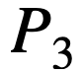
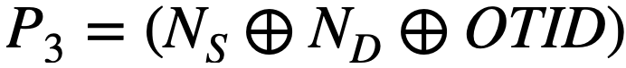
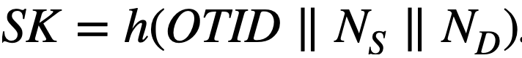
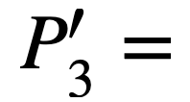

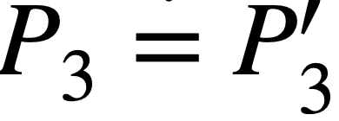
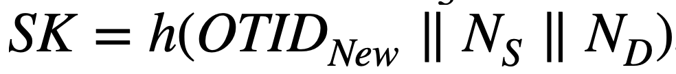
Performance
Step3. 를 받은 를 계산하여 획득
를 계산
진짜 서버라면
검증이 완료되었다면, Device는 를 업데이트
새롭게 업데이트한 , 와 Nonce 값들을 XOR 하여 계산
서버에 전송
통신을 위한 세션 키 생성
Step4. 를 받은 서버는 검증
라면 세션 키 생성

Slide 11

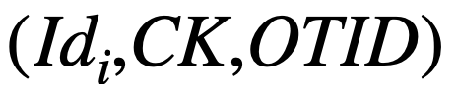


Wang vs Proposed
ECC vs PQC
+
Device 메모리의
가 탈취되어도
때문에 이전 세션의
를 알 수 없음

Slide 12
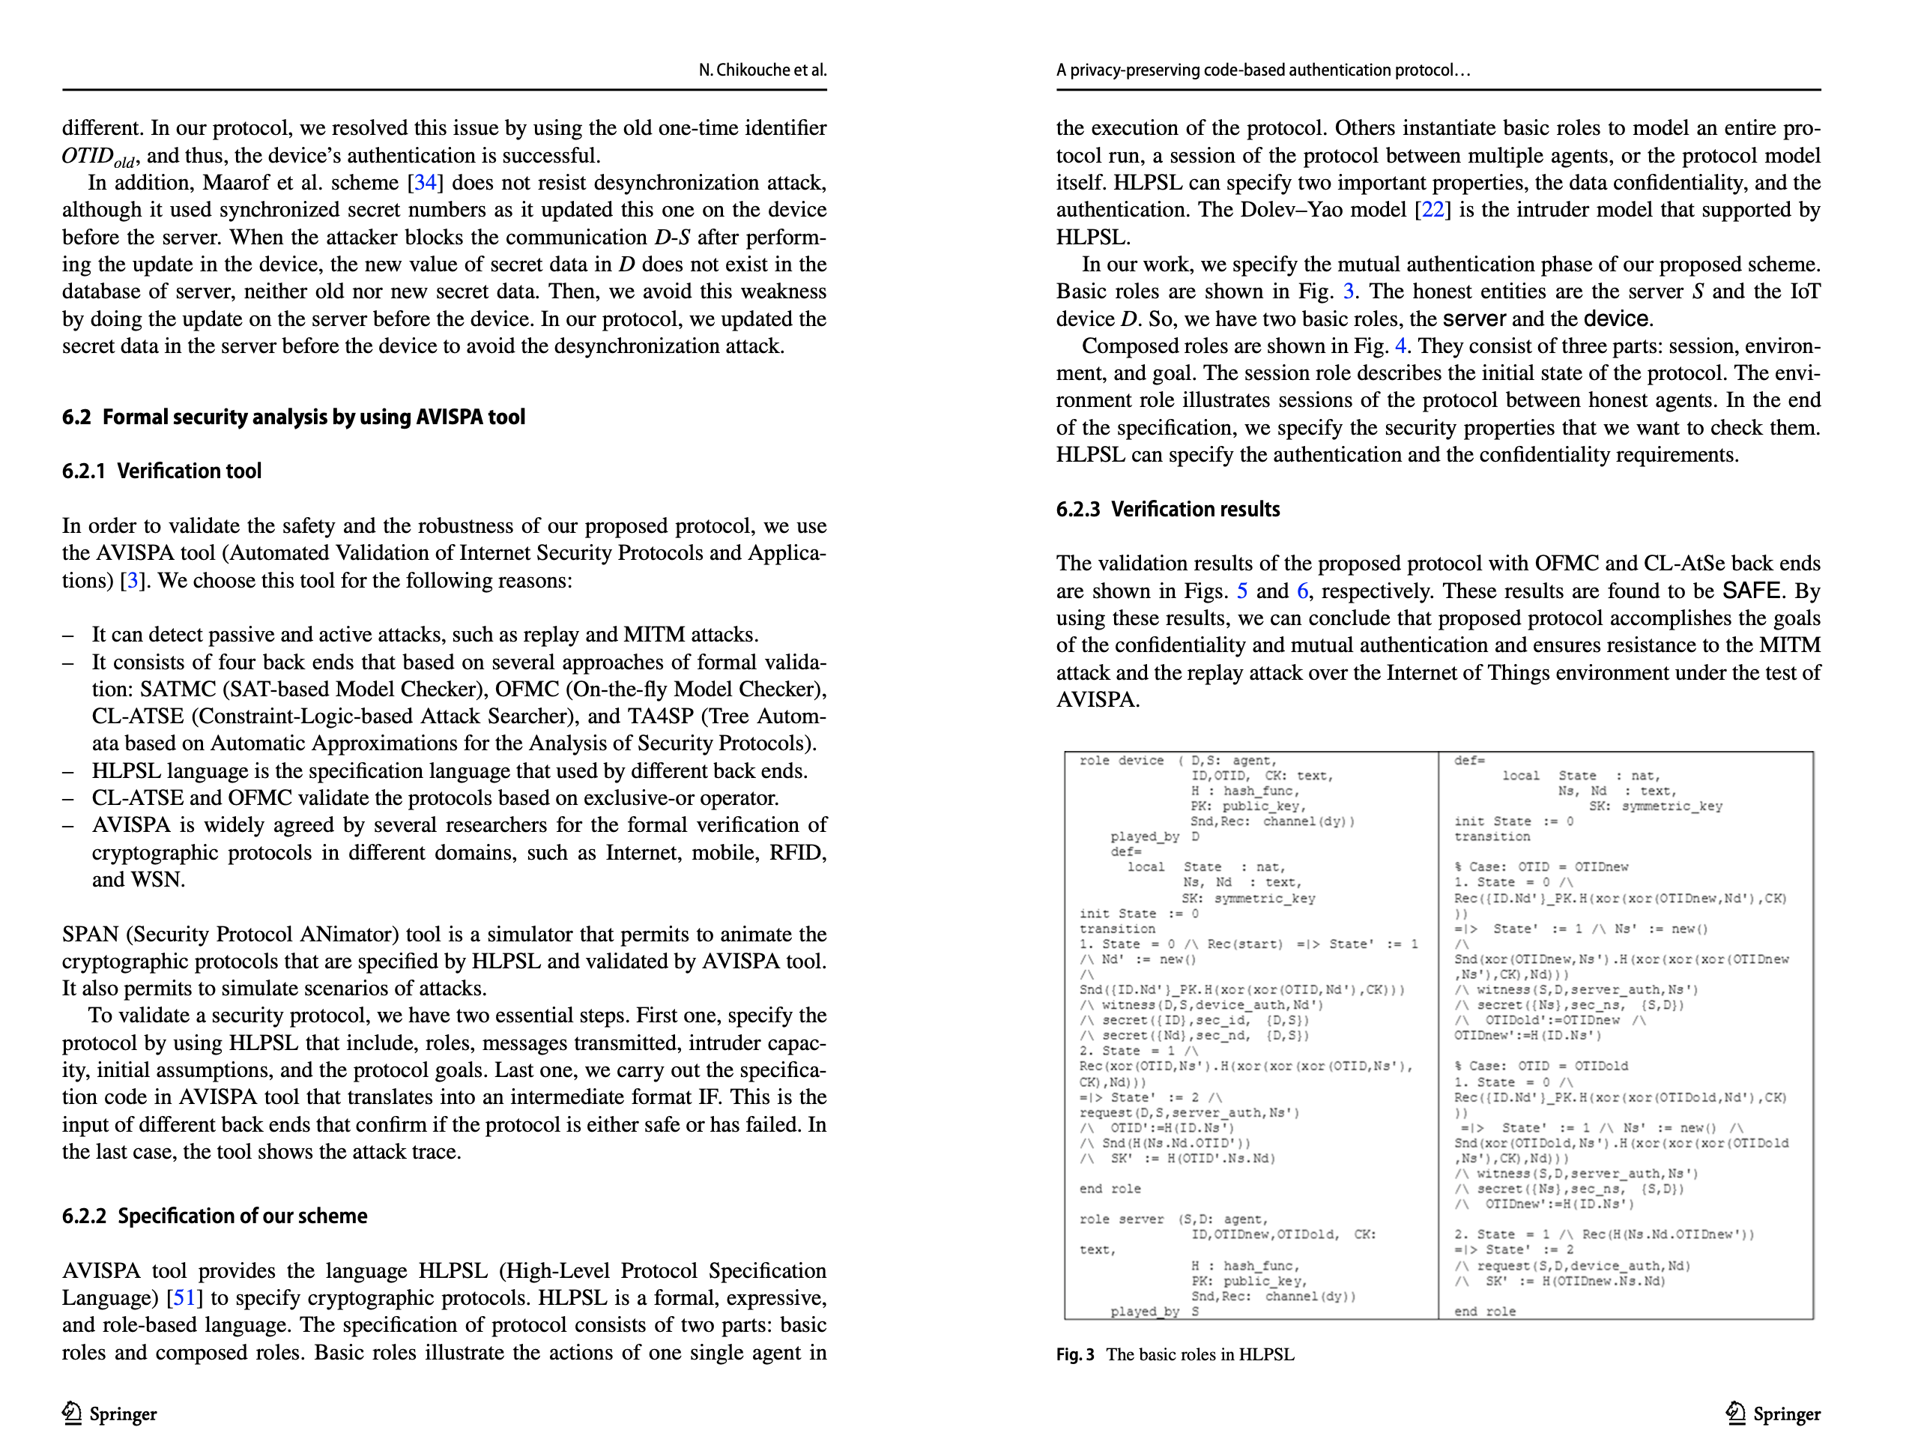
Security Analysis

Slide 13
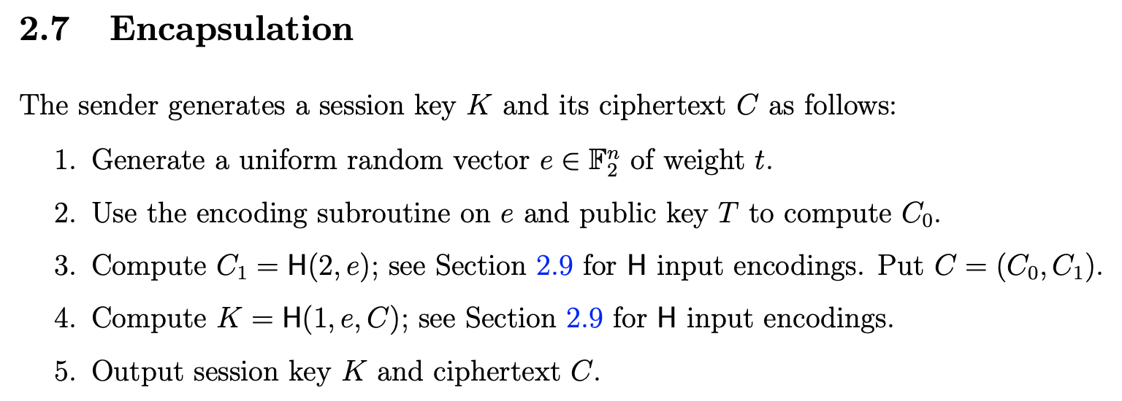
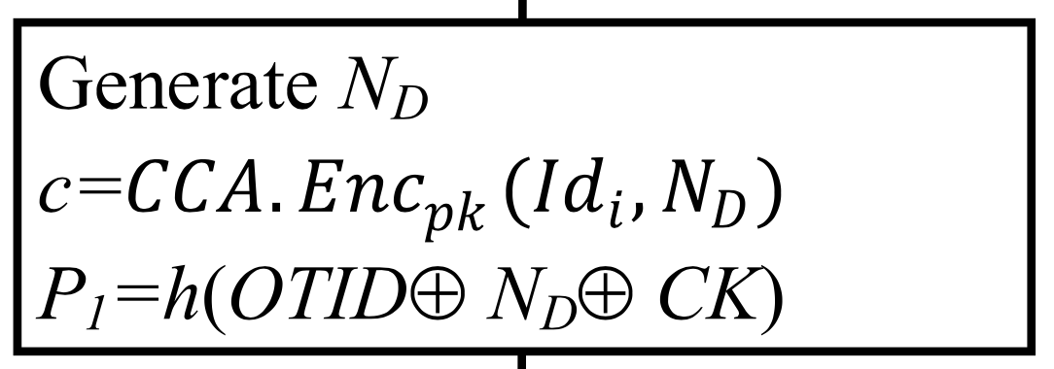
Result
Classic McEliece
Protocol
weight 의 조건이 있는 벡터를 암호화
Device ID, Nonce값 암호화
KEM 구조의 Classic McEliece, 암호화에 조건이 따름 → Device ID는 암호화 불가능?
Memory 문제
ROLLO?

Slide 14
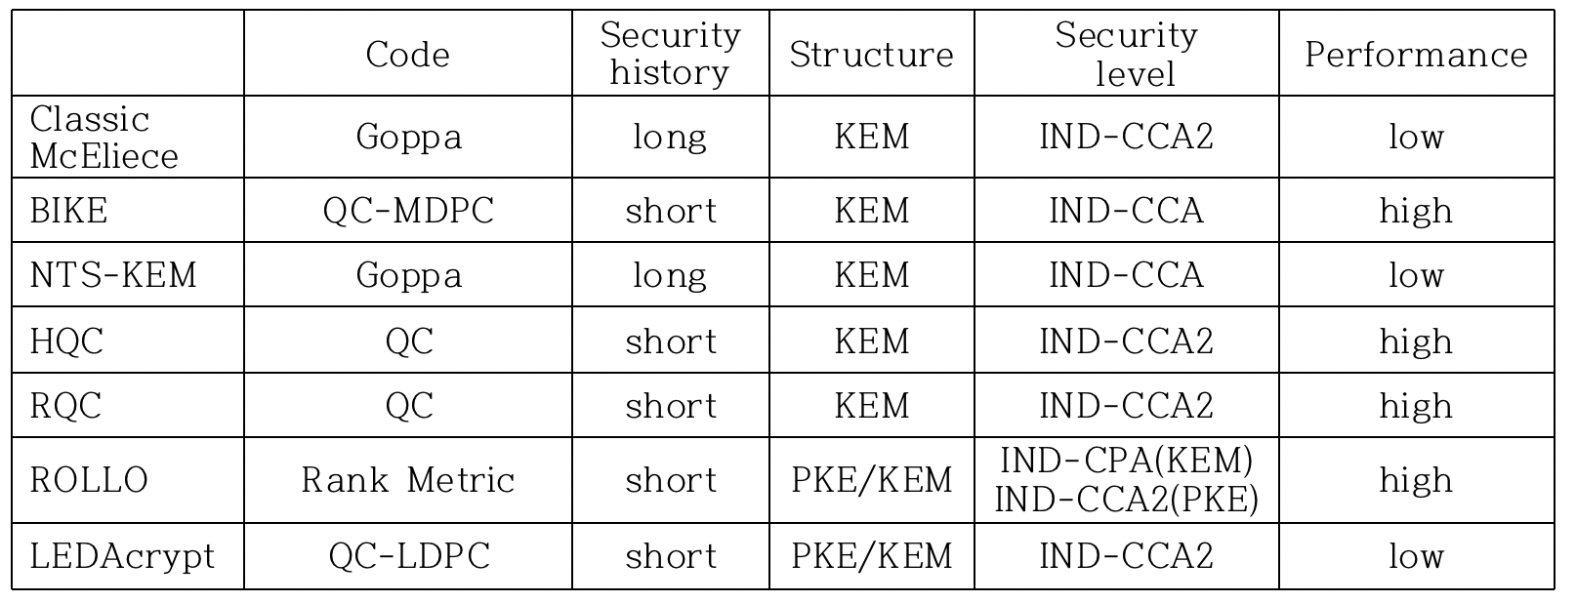
Result

Slide 15
감사합니다

